Slide 1
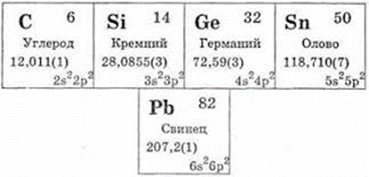
9
класс
Химия
Тема: Общая характеристика элементов подгруппы углерода

Slide 2
1. Установите соответствие между составом соли и реакцией среды её водного раствора
Повторение пройденного материала
ФОРМУЛА СОЛИ | СРЕДА РАСТВОРА
А) K₂SO₄ Б) CrCl₃ В) Li₂CO₃ Г) NH₄Br | нейтральная щелочная кислая

Slide 3
Повторение пройденного материала
2.Фенолфталеин приобретает малиновую окраску в растворе каждой из двух солей:
А) Сульфата меди (II) и сульфида натрия Б) Хлорида калия и хлорида аммония В) Карбоната натрия и силиката калия Г) Нитрата бария и хлорида железа (II)

Slide 4
Повторение пройденного материала
3.Одинаковую реакцию среды имеют растворы карбоната натрия и
А) нитрата бария Б) силиката калия В) сульфата натрия Г) хлорида алюминия

Slide 5
Повторение пройденного материала
4.Соль, образованная сильным основанием и сильной кислотой
А) Гидролизуется по катиону Б) Гидролизуется по аниону В) Не подвергается гидролизу Г) Полностью разлагается водой

Slide 6
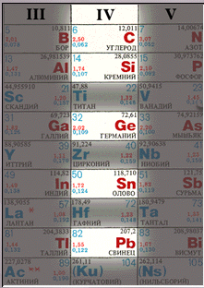
Подгруппа углерода
Подгруппа углерода, в которую входят углерод, кремний, германий, олово и свинец, является главной подгруппой
4 группы Периодической системы.

Slide 7
Название химического Элемента | Схема строения атома | Электронное строение последнего энергоуровня | Формула высшего оксида RO₂ | Формула летучего водородного соединения RH₄
1. Углерод | C⁺⁶ )₂ )₄ | 1s²2s²2p² | C⁺⁴O₂ | C⁻⁴H₄
2. Кремний | Si ⁺¹⁴)₂ )₈ )₄ | 1s²2s²2p⁶3s²3p² | Si⁺⁴O₂ | Si⁻⁴H₄
Как видно из схем строения атомов, на внешнем энергетическом уровне этих элементов находится 4 электрона, поэтому, углерод
и кремний проявляют степень окисления +4 и -4. И их электронную конфигурацию в общем виде можно записать так: ns²np²,
где n - это номер периода, в котором расположен химический элемент.

Slide 8
Из схемы видно, что у тома углерода два неспаренных электрона на внешнем уровне (аналогично и у кремния). Этим объясняется, что углерод и кремний могут иметь степень окисления +2 (Например, СО – угарный газ). Переходя в возбуждённое состояние, один из s-электронов может перейти на свободную p-орбиталь. Тогда в атомах появляется 4 неспаренных электрона и степень окисления равна +4 и – 4.

Slide 9
Подгруппа углерода
При переходе сверху вниз по группе неметаллические свойства ослабляются,
а металлические возрастают, поэтому углерод и кремний - это неметаллы,
а олово и свинец проявляет свойства типичных металлов. Образуя ковалентные полярные связи с атомами водорода, C
и Si проявляют формальную степень окисления -4, а с более активными неметаллами (N, O, S) и галогенами проявляют степени окисления +2 и +4.

Slide 10
Подгруппа углерода
Изменение свойств в подгруппе
В подгруппе углерода с ростом порядкового номера увеличивается:
заряд ядра атомов;
число энергетических уровней в атомах;
радиус атома;
способность к отдаче электронов.
Постоянно число электронов на внешнем уровне.
Ослабевает притяжение отрицательных электронов к положительному ядру.

Slide 11
Подгруппа углерода
Из соединений элементов (Э) подгруппы углерода с водородом рассмотрим соединения типа ЭН₄.
С увеличением заряда ядра атома Э стабильность гидридов уменьшается. При переходе от C к Pb устойчивость соединений со степенью окисления +4 уменьшается, а с +2 - увеличивается. У оксидов ЭО₂ уменьшается кислотный характер , а у оксидов ЭО
увеличивается основной характер.

Slide 12
Подгруппа углерода
Углерод в природе встречается в виде алмаза и графита. В ископаемых углях его содержится: от 92 % - в антраците, до 80 % - в буром угле.
В связном состоянии углерод встречается в карбидах: CaCO₃ мел, известняк и мрамор, MgCO₃·CaCO₃ - доломит, MgCO₃ - магнезит.
В воздухе углерод содержится в виде углекислого газа (0.03 % по объему). Содержится углерод и в соединениях, растворенных в морской воде. Углерод входит в состав растений и животных, содержится в нефти
и природном газе.

Slide 13
Подгруппа углерода
Кремний в природе встречается только в связанном виде в форме кремнезема SiO₂ и различных солей кремниевой кислоты (силикатов). Он второй (после кислорода) по распространенности в земной коре химический элемент (27.6%). В 1811 г. французы Ж.Л.Гей-Люссак и Л.Ж.Тенер получили буро-коричневое вещество (кремний) по реакции:
SiF₄+4K=4KF+Si
и лишь в 1824 г. швед Й.Берцелиус доказал, что это новый химический элемент, получив кремний по реакции:
K₂SiF₆+4K=₆KF+Si

Slide 14
Подгруппа углерода
Ge | Твердый металлоподобный германий (с атомной кристаллической решеткой) | Рассеян в земной коре, рудных месторождений не образует, входит в состав сульфидных минералов, содержащих железо и цинк

Slide 15
Подгруппа углерода
Sn | Твердые модификации: а) белое олово б) серое олово | Касситерит (оловянный камень SnO₂)

Slide 16
Подгруппа углерода
Pb | Твердый серебристо-белый мягкий металл | Галенит (свинцовый блеск PbS)

Slide 17
Закрепление

Slide 18
Задания для самостоятельной работы
§8 стр.41-42; стр.46 вопросы 3-4 и назовите данные соединения и расставьте их степени окисления.

